Slide 1
講師
主催者名を入力
講師名
講師写真
氏
講師の肩書き
イベント名 を入力
●●時 スタート
講演テーマ
講演タイトル
まもなく開始します、今しばらくお待ちください。

Slide 2
WEBセミナーに際する注意事項
録音・録画・写真撮影は禁止です
講演映像の録画・スクリーンショットなどによる撮影はご遠慮ください
視聴環境の良いところでご覧ください
映像や音声が乱れる場合は一度退出してから、再度ご視聴をお試しください

Slide 3
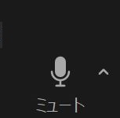
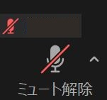
ミュート設定方法
画面左下「ミュート（マイクオフ）」のアイコンをクリック
マイクマークに赤い斜線が入っている間はミュートになっています。
ミュートを解除したい場合は、再度マイクマークをクリックすると解除されます。（赤井斜線が入っていない状態）
マイクが入っている状態
マイクが入っていない状態（ミュート中）

Slide 4
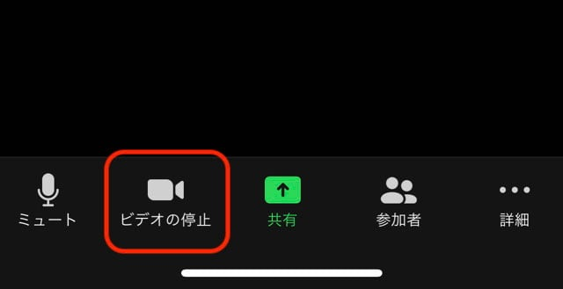
ビデオon/off 設定方法
ビデオマークに「開始」「赤い
斜線」が入った状態→カメラoff
ビデオマークが「停止」になっている状態→カメラon
顔出しをして参加する場合は、画面左下「ビデオマーク」に赤い斜線が入っていない状態でOKです。
顔出しをしない、または途中でビデオをオフにする場合は、「ビデオの停止」をクリック。ビデオマークに赤い斜線が出ればOKです。

Slide 5
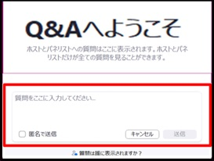
ご質問の入力方法(Q&A)
Step.1
画面中央下の「Q＆A」の
アイコンをクリック
Step.2
「Q＆A」画面の質問欄に
入力し、送信ボタンをクリック（匿名投稿の場合は左下の項目にチェックを入れる）
Step.3
送信後、質問文が入力欄内に表示されていれば、送信完了

Slide 6
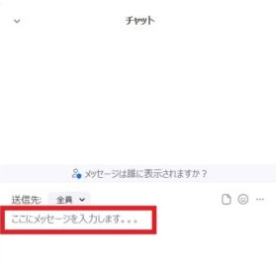
ご質問の入力方法(チャット)
Step.1
画面中央下の「チャットします」の
アイコンをクリック
Step.2
「チャット」画面のメッセージ欄に
入力し、送信ボタンをクリック（「宛先」をクリックし選択する）
Step.3
送信後、送った内容がチャット欄内に表示されます

Slide 7
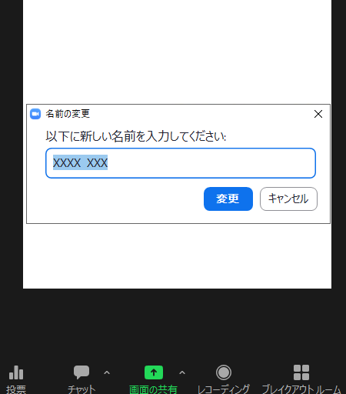
表示名の変更方法(入室後のやり方)
Step.1
Step.2
Step.3
画面上で右クリックし
名前の変更を選択
表示名を入力し
変更をクリック
「名前が変更されました」と表示されればOK

Slide 8
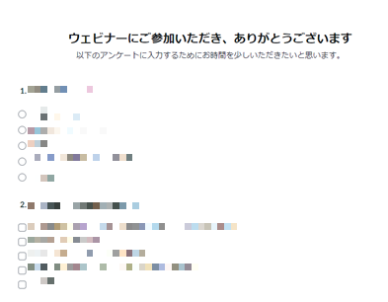
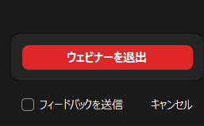
アンケートにご協力をお願いします
本セミナー後、アンケート画面が出ますので
ご回答の記入をお願いいたします。

Slide 9
ご視聴
ありがとうございました

